Slide 1
Voorlichting, advies en instructie.
Les 7
MZ- VZ leerjaar 1

Slide 2
kennisverwerking
Voorlichting is pas zinvol als de persoon aan wie je de voorlichting geeft bereid is de informatie aan te nemen.
Voorlichting krijgen is leren.
Leren wil zeggen dat je kennis wilt krijgen en iets wil kunnen begrijpen.
Hiervoor zijn leer strategieën; deze geven de manier aan waarop iemand iets leert.
Informatie onthouden of op de juiste manier binnen krijgen kan lastig zijn; denk hierbij aan taalproblemen of niet kunnen lezen. Je moet als voorlichter altijd checken of de informatie begrepen is.

Slide 3
Kennisverwerking; 6 stappen leerproces
De stappen in een leerproces zijn:
Betekenis geven (snappen). Waar gaat het over of wat houdt het in.
Plaatsen (het verband zien). Het begrijpen van oorzaak- gevolg.
Integreren (het opnemen van). Zorgen voor informatie die past bij denkwereld of overtuiging.
Operationaliseren (in de praktijk toepassen). Weten wat iemand dagelijks moet doen of moet laten.
Ervaren (oefenen)
Beheersen (kunnen)

Slide 4
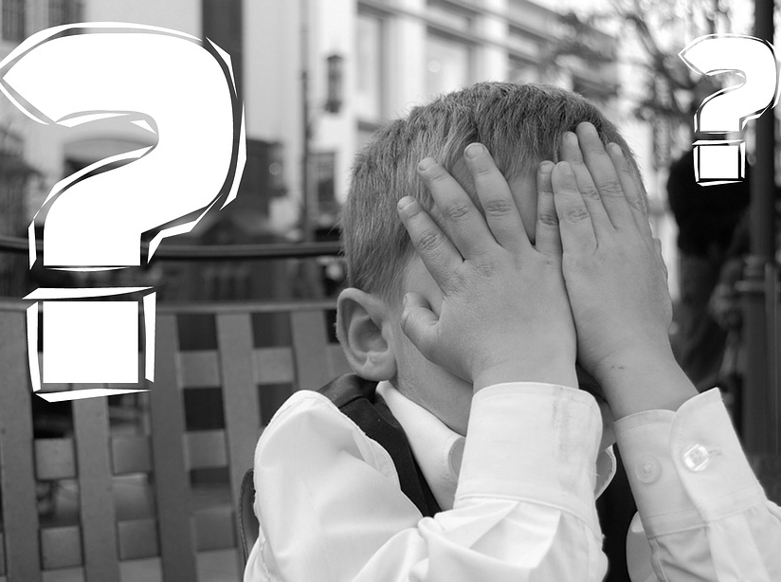
Omgaan met vragen
Vragen stellen hoort bij het verwerken van informatie.
Kijk hoe een boodschap is overgekomen.
Worden er vragen gesteld, breng dan opnieuw of op een andere manier de boodschap over zodat het duidelijk is.
Stel als het nodig is een wedervraag; waarom vraag je dat?

Slide 5
Rolmodel
Als begeleider maatschappelijk zorg of verzorgende IG heb je kennis van een groot aantal zaken waarmee je iemand verder kan helpen.
Veel mensen beschouwen jou daardoor als rolmodel.
Jij kunt met jou kennis een belangrijk verschil maken voor mensen.
Door goede voorlichting, advies en instructie, raken mensen gestimuleerd tot ander gedrag.
Zorg ervoor dat je over de juiste kennis beschikt en geef het goede voorbeeld.

Slide 6
Rolmodel
Wie kan in eigen woorden uitleggen wat een rolmodel is?
Kun je een voorbeeld geven van een bekende Nederlander die voor jou een ‘rolmodel’ is.

